Slide 1
硬件工程师从入门到提高系列书籍：
《Verilog HDL与数字电路设计》
《VHDL与数字电路设计》
《可编程逻辑器件和EDA设计技术》
《印制电路板设计》
《Protel DXP 电路设计入门与应用》
《HyperLynx仿真与PCB设计》
《DSP原理与应用》
《嵌入式系统原理与应用》

Slide 2
第六章 可编程逻辑器件
6.1 可编程逻辑器件PLD概述
PLD(Progrmmable Logic Devices)是一大类集成电路的总称。它目前在计算机、家用电器的控制电路中有广泛的运用。
为了使大规模集成电路（LSI）的设计过程简单、生产周期短、成本低而又方便用户使用，人们设想是否可以直接使用已经设计好的元件或者是设计好的

Slide 3
元件组，在具体使用时只考虑元件或者功能块之间的连接，这就产生半定制电路的思想。PLD是就是在这种思想的基础上出现的。
PLD是用软件编程的方式构成任意的逻辑电路，它比传统的组合逻辑电路和时序逻辑电路更为灵活，具有很多的优点。
常见的PLD器件有:PROM、PLA、PAL、GAL、EPLD、和FPGA等。
PLD电路的表示方法及有关符号，如下：

Slide 4

(1) PLD与门表示法
A
B
C
F=ABC
&
对比：两个的传统表示法是什么？
(2) PLD或门表示法

Slide 5
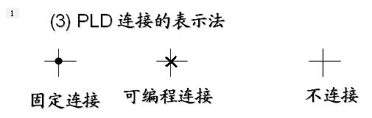
.

Slide 6
6.2 只读存储器
(ROM－Read Only Memory)
1、ROM的结构和分类(2^{n}×m(位))
A₀
地址译码器
A_{n-1}
字线
w₀
W₂^{n-1}
F₀
存储体
位线
F_{m-1}

Slide 7















Slide 8
.
A₁
1
A₀
地址译码器
V_{CC}
W₀
W₁
位线
W₂
W₃
字线
V₀
F₀
V₁
F₁
V₂
F₂
V₃
F₃

Slide 9
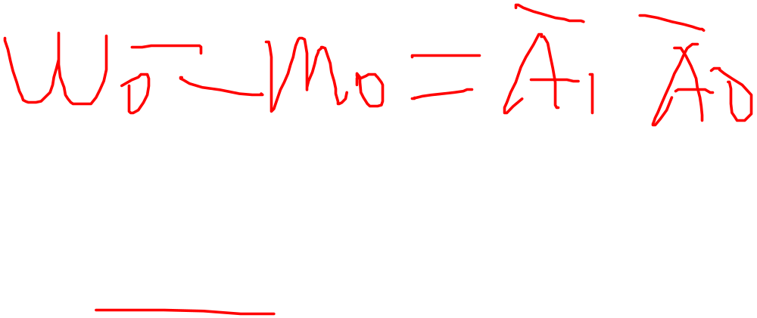

.
上图是4×4 ROM电原理图.若A₁ A₀=01，则W₁为“ 1”使三极管V₀ 、 V₂ 、 V₃导通使F₀、F₂、F₃为“ 1 ”而V₁截止，故F₁输出为“0”。
从逻辑电路的角度出发，字线和位线之间构成逻辑“或”的关系，故:
F₀=W₀+W₁
F₁=W₀
F₂=W₀+W₁ +W₂ +W₃
F₃=W₁ +W₂ +W₃

Slide 10




.
根据地址译码器的功能可以写出字线的表达式为:
W₀= A₁A₀ W₁= A₁A₀ W₂= A₁A₀ W₃= A₁A₀
代入F₀~ F₃ 得:
我们也可以将上图简化如下：

Slide 11
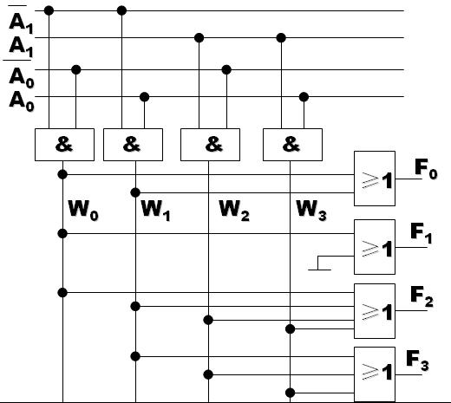


Slide 12







.
将逻辑图画成阵列图:
A₁
与
A₁
阵
A₀
A₀
列
W₀
W₁
W₂
W₃
×
×
F₀
或
×
F₁
阵
×
×
×
×
F₂
×
×
×
F₃
列

Slide 13

.
ROM的分类：
(1)掩模型ROM
由厂家根据用户要求对芯片写入信息，通过掩模工艺在规定的位置制作晶体管(此位为“1”),不作晶体管(此位为“0”)，用户不能改动。
(2)可编程ROM(PROM)
存储的内容可由用户写入，写“0”时，烧断晶体管基极的熔丝，写“1”时保留熔丝。但编程后不能再改变。

Slide 14



(3)可多次编程ROM(EPROM)
EPROM在用户编程后还允许用紫外光擦除数据重新编程。EPROM一旦编程后，在使用时只能读出信息而不能写入信息。

Slide 15

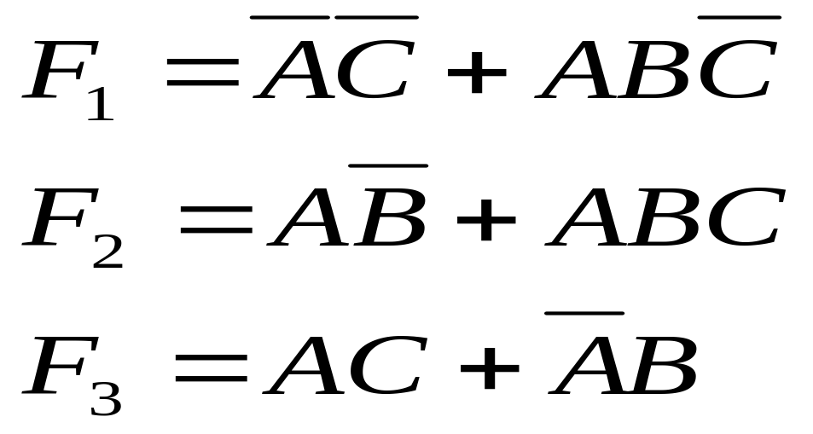

.
2、ROM的应用
例1 : 用ROM实现下列逻辑函数.

Slide 16

.
解:
F₁=AC(B+B)+ABC=ABC+ABC+ABC
=m₀+ m₂+ m₆
F₂=AB(C+C)+ABC=ABC+ABC+ABC
=m₄+ m₅+ m₇
F₃=AC(B+B)+AB(C+C)=ABC+ABC+ABC
+ABC
=m₂+ m₃+ m₅ + m₇

Slide 17
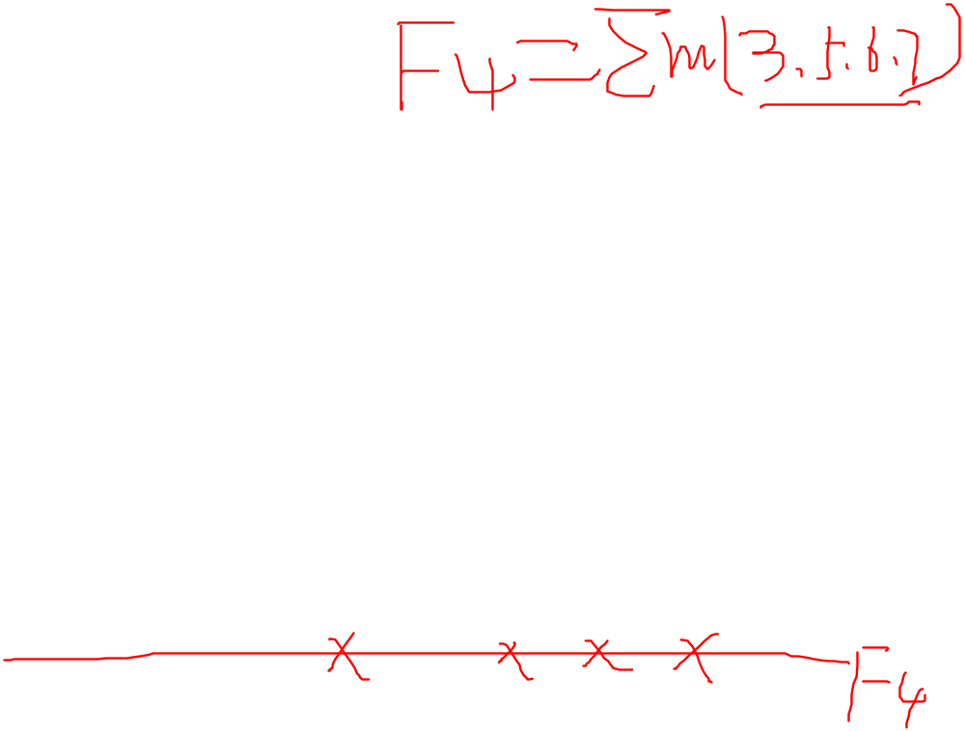
.
m₀
m₁
m₂
m₃
m₄
m₅
m₆
m₇
.
A
A
B
B
C
C
×
×
×
F₁
×
×
×
F₂
×
×
×
×
F₃

Slide 18
























例题2：P200例6.12
提示：BCD码转换为格雷码的方法。

Slide 19






























Slide 20




































Slide 21
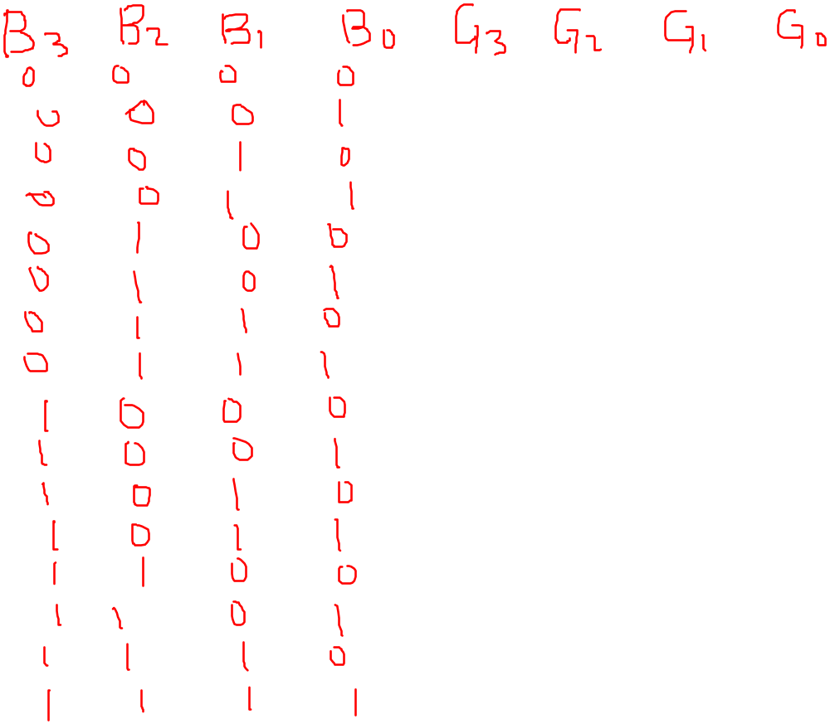

Slide 22
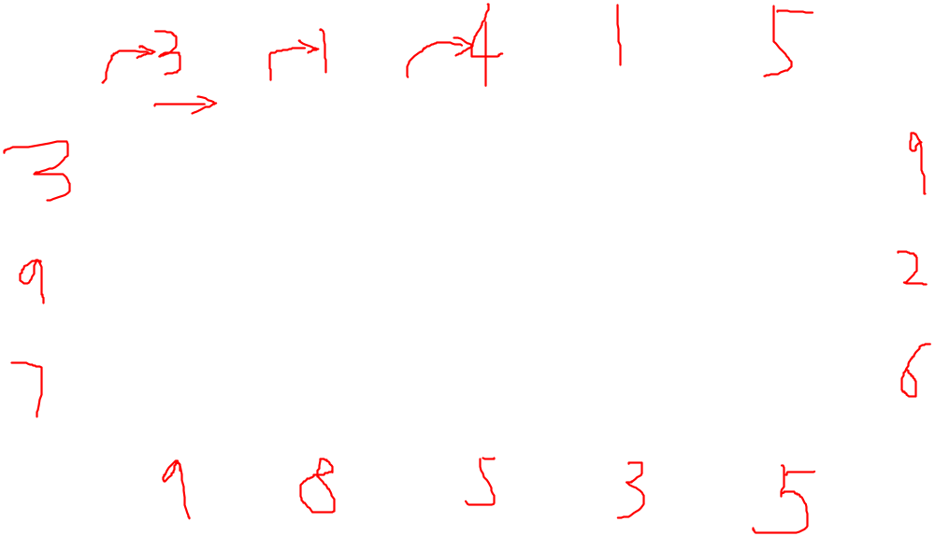
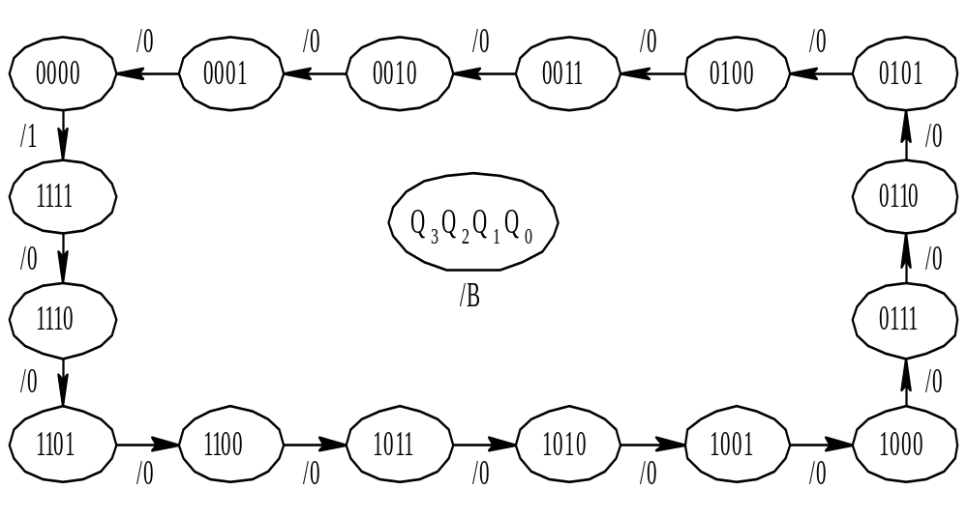









例题3：P301例6.13

Slide 23
6.3 可编程逻辑阵列(PLA)
(Programmable Logic Array)
从前面的介绍可知，ROM的地址译码器采用的是完全译码方式，n个地址码对应有2^{n}不同的存储单元，地址码与存储单元是一一对应的关系，因此，即使有多个存储单元所存放的内容完全相同也必须重复存放，无法节省存储空间，这造成硬件浪费，芯片面积利用率不高，那如何改进？

Slide 24
PLA和ROM相比即采用函数最简“ 与或 ”式中的“与”项来构成“与”阵列，这样与阵列不再产生2^{n}个最小项，而是产生化简后的与项。这样，一个存储单元就可被多个地址码选中，从而达到节省储存空间的目的。

Slide 25
例1: 分别用ROM和PLA实现下列逻辑函数。
F₁(A,B,C)=∑m(2,5,6)
F₂(A,B,C)=∑m(4)
F₃(A,B,C)=∑m(2,4,5,6)

Slide 26
.
m₀
m₁
m₂
m₃
m₄
m₅
m₆
m₇
A
返回
A
B
B
C
C
×
×
×
F₁
×
F₂
用ROM实现
×
×
×
×
F₃

Slide 27
用PLA实现时，先将逻辑函数按多输出函数的方法化简为最简“与或”表达式，注意公共项的利用。(多输出函数的卡诺图化简)

Slide 28
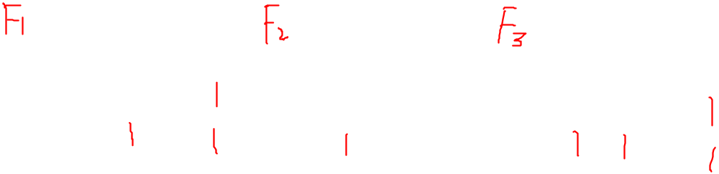
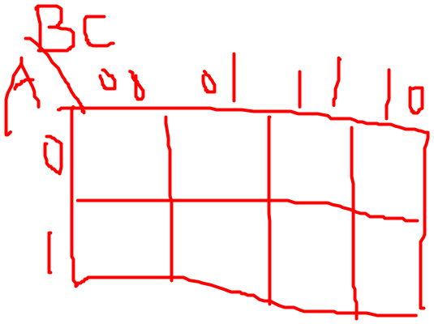
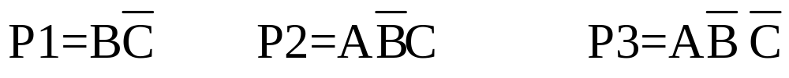

Slide 29
.
P₁
P₂
P₃
对比
A
×
×
A
与
B
×
阵
列
B
×
×
C
×
C
×
×
×
×
F₁
用PLA实现
或
×
F₂
阵
×
×
×
F₃
列

Slide 30
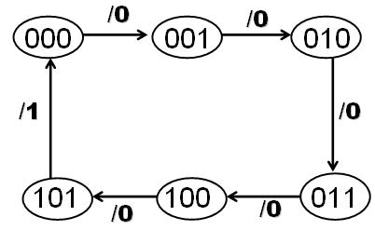
例2 : 试用PLA和触发器设计一个6进制加法计数器。

Slide 31
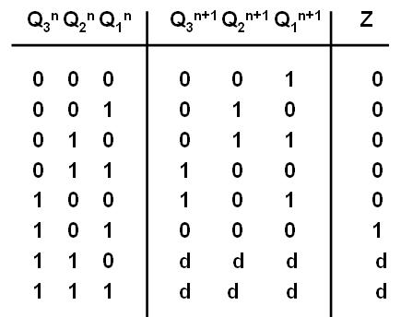

Slide 32
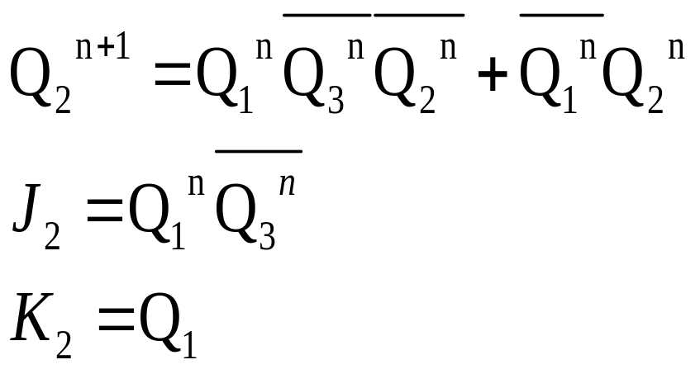
Q₂^{n+1}
Q₂^{n} Q₁^{n}
Q₃^{n}
00
01
11
10
0
0
1
0
1
1
0
0
d
d

Slide 33
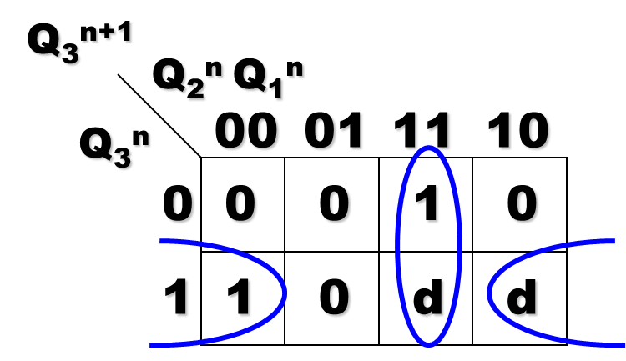
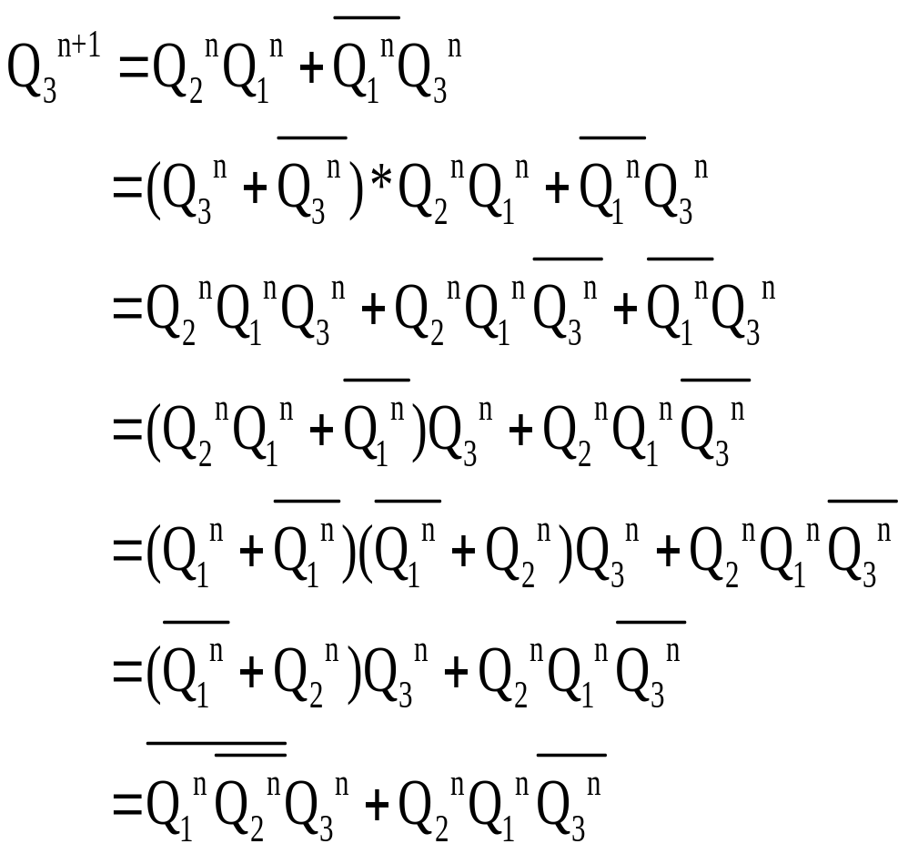



















Slide 34
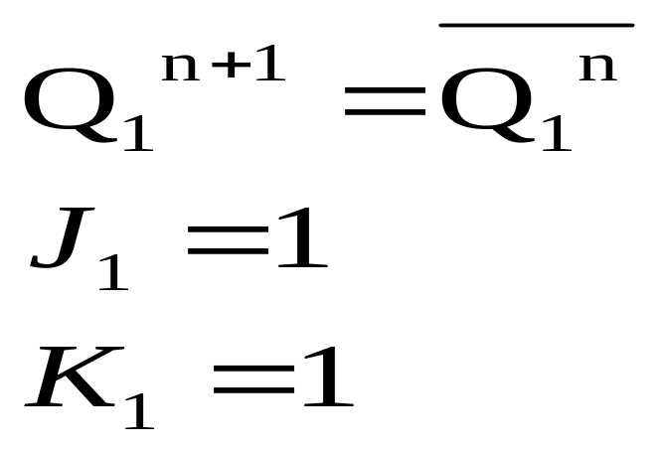
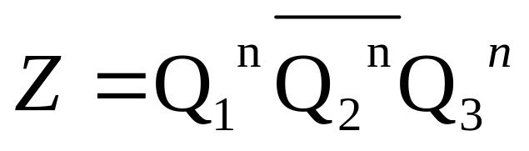
.
Q₁^{n+1}
Q₂^{n} Q₁^{n}
Z
Q₂^{n} Q₁^{n}
Q₃^{n}
00
01
11
10
Q₃^{n}
00
01
11
10
0
1
0
0
1
0
0
0
0
0
1
1
0
d
d
1
0
1
d
d

Slide 35
.
Q₃
×
Q₃
×
Q₂
×
×
×
Q₂
Q₁
×
×
×
×
Q₁
J
Q₁
CP
K
Q₁
×
J
Q₂
×
K
Q₂
×
J
Q₃
×
K
Q₃
Z
×

Slide 36
可以看出，PLA的与阵列、或阵列都是可编程的。
例3：教材例6.15（典型例题）
提示：
8421BCD计数器
七段数码显示管

Slide 37
8.4 可编程阵列逻辑PAL
PAL（ Progrmmable Array Logic ）是在ROM和PLA 的基础上发展起来的一种可编程逻辑器件。它由可编程的“与 ”阵列和一个固定的“或”阵列构成。
和PLA比起来，具有制作工艺简单，易于编程，其最大特点是为逻辑设计提供了很大的灵活性，PAL问世至今，大约已生产出几十种不同的产品。
PAL的“与”阵列是可编程的，但其“或”阵列是固定的

Slide 38
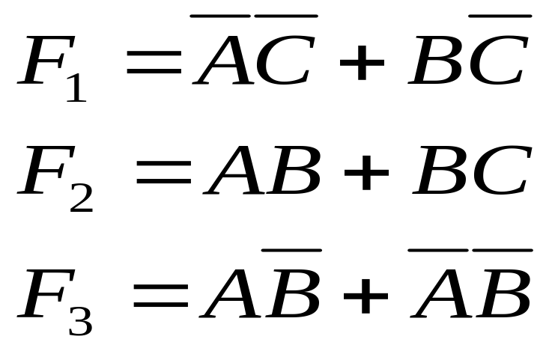
.
例: 试用PAL实现下列逻辑函数.
根据逻辑函数作出的PAL逻辑电路如下:

Slide 39
.
.
A
B
C
×
×
&
×
×
&
×
×
&
×
×
&
×
×
&
×
×
&
≥1
≥1
≥1
F₁
F₂
F₃

Slide 40
8.8 通用阵列逻辑GAL
通用阵列逻辑GAL (Generic Array Logic）
ROM、PLA、PAL都是一次性可编程器件，在编程后无法加以修改，但GAL则可电擦除反复编程。
普通型GAL：与门阵列可编程，或门阵列固定连接。如GAL16V8、GAL20V8等。
改进型GAL：与门阵列可编程，或门阵列也可编程。如GAL39V18等(参见P213图6.38，图6.39)。

Slide 41
。
一、GAL器件的性能特点
采用电可擦除工艺，使门阵列的每个单元可以重新编程，整个器件的逻辑功能可以重新配置。一般至少可以擦写100次。
采用高性能的E²CMOS工艺，使GAL器件具有双极型的高速性能，而功耗仅为双极型PAL器件的1/2~1/4，编程数据可保存20年以上。
可编程的输出逻辑宏单元(OLMC)，使GAL器件对复杂的逻辑设计具有极大的灵活性。

Slide 42
.
每个输出寄存器的状态可以进行预置，从而可以检查时序电路的自启动能力，使GAL器件有100%的功能可测试性。
具有上电复位功能，开电源时向每个寄存器提供一个复位信号，使寄存器的Q端为“ 0”。
电改写过程快速，改写整个芯片只需数秒。
电路设有加密单元，可防止抄袭电路设计。
含有不受保密位控制的电子标签字，可存放标识符方便了文档管理。

Slide 43
.
二、GAL器件的编程与开发过程
1、 GAL器件的开发流程
2、 编程所需设备
(1) 一台PC主机.
(2) 一台GAL编程器.
(3) 开发工具软件包.
(4) GAL器件.
开始
定义逻辑
编辑
编译
编辑
模拟、调试
检查
输出编码及编程
Joint Electron Device Engineering Council
电子元件工业联合会
形成JEDEC文件
结束

Slide 44
.
三、 编程步骤
(1) 源文件准备.
(a) 根据设计要求，写出真值表、逻辑方程，或画出状态图、原理图。
(b) 用描述逻辑设计的专用高级语言，按一定格式和规定书写源文件。
(2) 编译处理。用编译处理式语言处理软件对源文件进行处理，产生一个标准的熔丝图文件(JEDEC文件)和设计文档文件。

Slide 45
.
(3) 硬件编程
(a) 通过电缆将GAL编程器连接到PC机，启动编程器.
(b) 运行编程器工作程序，测试工作环境.
(c) 将GAL器件插入编程器插座.
(d) 调入JEDEC文件,对器件编程(烧录、下载).
(4) 验证.取下已编程的器件，实际测试验证.

Slide 46
.
三、GAL器件应用举例
例1 : 用GAL16V8设计如下6个基本逻辑门:与门、或门、与非门、或非门、异或门、同或门。6个基本逻辑门的逻辑表达式为:
F₁= A₁B₁ F₂= A₂+ B₂ F₃= A₃B₃
F₄= A₄+B₄ F₅= A₅ B₅ F₆= A₆ B₆

Slide 47
.
根据以上要求，采用一片GAL16V8就可以实现6个
基本逻辑门。用ABEL－HDL语言写出的基本逻辑门的设计源文件如下
MODULE BASIC-GATES //头部
TITLE ‘ BASIC GATES’ //说明部
IC1 DEVICE ‘ P16V8S’;
A1,B1,A2,B2 PIN 19,1,2,3; 输入引脚定义
A3,B3,A4,B4 PIN 4,5,6,7;
A5,B5,GND PIN 8,9,10;
A6,B6,F6,F5 PIN 11,12,13,14;
F4,F3,F2,F1 PIN 15,16,17,18; 输出引脚定义

Slide 48
.
EQUATONS //逻辑描述部
F1=A1&B1; &表示“与”运算
F2=A2#B2; #表示“或”运算
F3=! (A3&B3); !表示“非”运算
F4=! (A4#B4);
F5=A5$B5; $表示“异或”运算
F6=(A6 ! $ B6); ! $表示“同或”运算
TEST_VECTORS ([A1,B1,A2,B2,A3,B3,A4,B4,
A5,B5,A6,B6] - > [F1,F2,F3,F4,F5,F6])
//测试向量部

Slide 49
.
“ INPUT OUTPUT “
[0,0,0,0,0,0,0,0,0,0,0,0] -> [0,0,1,1,0,1];
[0,1,0,1,0,1,0,1,0,1,0,1] -> [0,1,1,0,1,0];
[1,0,1,0,1,0,1,0,1,0,1,0] -> [0,1,1,0,1,0];
[1,1,1,1,1,1,1,1,1,1,1,1] -> [1,1,0,0,0,1];
END BASIC-GATES //结束部

Slide 50
.
作业：下图是三位二进制译码器（输出高电平有效）和逻辑门组成的组合电路。写出F₁(A,B,C)和F₂(A,B,C)的表达式并化简.
Y₀
Y₁
≥1
F₁
Y₂
A
A₂
Y₃
B
A₁
Y₄
C
A₀
Y₅
Y₆
≥1
F₂
Y₇

Slide 51
.
作业：写出由两个四路选择器实现两个组合函F₁(A,B,C)和F₂(A,B,C)的函数表达式并化简。
F₁
F₂
A
W
A
W
A₁
A₁
B
A₀
D₀
D₁
D₂
D₃
B
A₀
D₀
D₁
D₂
D₃
0
1
C
C
C
C
C
C

